Slide 1
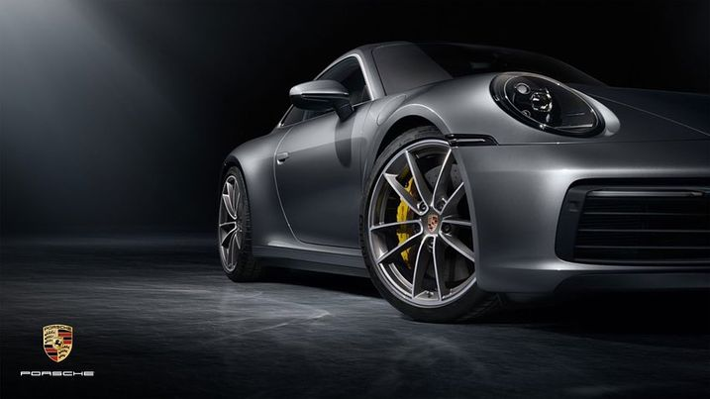
BY :
- TAMER HADIL
- GHECHAM RANIDA
- HECHANI ALLA
GROUPE : 04
P O R S C H E
E X P O S E D

Slide 2
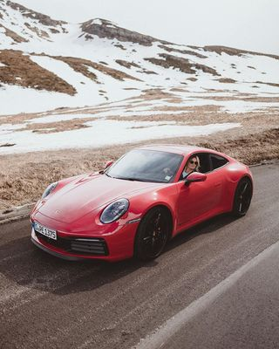
* العناصر المتطرق اليها في دراسة الحالة :
1- التعريف بالشركة
2- قصة اول سيارة كهربائية للشركة
3- شعار الشركة LOGO و مراحل تغييره
4- بعض السيارات المعروفة للشركة
5- تحليل البيئة التسويقية ( تحليل PESTEL )
6- تحليل سووت SWOT
7- عناصر المزيج التسويقي
8- اشكال الدخول الى الاسواق الاجنبية
الخاتمة

Slide 3
1/ - التعريف بشركة : PORSCHE
- شركة بورش (Porsche) هي شركة ألمانية رائدة في صناعة السيارات الفاخرة والرياضية. تأسست في عام 1931 من قبل فيرديناند بورش، وهي تتميز بتاريخ طويل من الابتكار والتطور في مجال صناعة السيارات. تشتهر بورش بتصميماتها الأيقونية وأدائها العالي، وهي معروفة بسيارات رياضية مثل 911 و Boxster و Cayman، بالإضافة إلى سيارات الدفع الرباعي الفاخرة مثل Cayenne و Macan و Taycan، الأخيرة هي أول سيارة كهربائية من بورش. تمتلك بورش جمهوراً واسعاً من المعجبين حول العالم وتتمتع بسمعة قوية في صناعة السيارات الفاخرة والرياضية.
- فرديناند بورشيه مؤسس الشركة مخترع ومبتكر :
- تأسست شركة بورش للسيارات على يد فرديناند بورشيه في عام 1931 وكان يختص في هندسة السيارات مع اهتمام شديد في الكهرباء وعمل الأجهزة الكهربائية في الوقت الذي كان الاعتماد فيه على سيارات البنزين بشكل كامل.
- من المهم معرفة أن فرديناند بورشيه كان مقرباً جداً من ابنه فيري ونقل حب وشغف صناعة السيارات إلى ابنه الذي صنع سيارة جديدة تماماً لشركة بورش عندما كان والده في السجن.

Slide 4
2/ - اول سيارة كهربائية للشركة :
- بالرغم من أن شركة بورش الالمانية مشهورة بصنع السيارات التي تعمل بالبنزين وتحديداً الرياضية منها، إلا أنها أطلقت أول سيارة كهربائية من بورش في عام 1900 بفضل جهود مؤسس الشركة فرديناند بورشيه الذي كان شغوفاً بالكهرباء وكيفية عملها. وتمت تسمية السيارة الكهربائية الأولى من بورش في ذلك الوقت باسم The Lohner Porsche
- كانت تحتوي على محركات كهربائية تدير العجلات، مع محرك احتراق داخلي يعمل كمولد لإعادة شحن البطاريات حيث كانت من أولى محاولات الجمع بين الطاقة الكهربائية والبنزين في مركبة واحدة.
- السيارة الكهربائية الأولى التي أدخلتها شركة بورش إلى السوق هي "Taycan"، والتي تم الكشف عنها رسميًا في سبتمبر 2019. تمثل Taycan دخول بورش الجديد إلى عالم السيارات الكهربائية. تتميز Taycan بأداء عالي وتقنيات متطورة، مما يجعلها منافسًا جديرًا في سوق السيارات الكهربائية. تتوفر Taycan بمجموعة متنوعة من الإصدارات والمحركات وخيارات البطارية لتلبية احتياجات مختلف العملاء. تعتبر Taycan خطوة استراتيجية هامة لبورش في التوجه نحو مستقبل السيارات الكهربائية وتحقيق التحول نحو الاستدامة في صناعة السيارات.

Slide 5
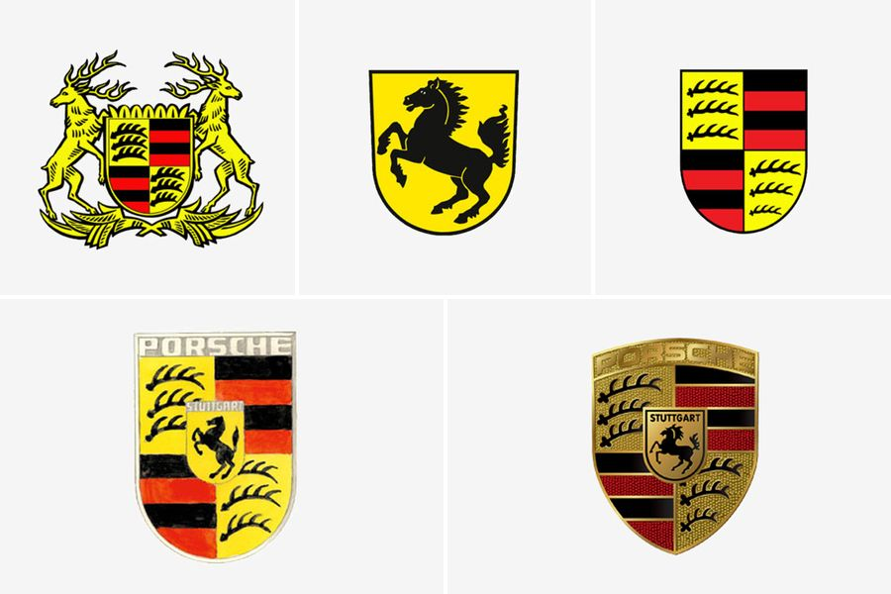
3/ - شعار الشركة LOGO :
1922
1938
1948
1963 - NOW
1952

Slide 6
* قصة الشعار و مراحل تغيره :
بين عام 1922 – 1938 بدأت الشركة بالاعتماد في هذه الفترة على شعار مملكة فورتمبيرج وألوانها، ويضيف على ذلك الاستعانة بـ درع النبالة الخاص بالمدينة الألمانية محاط به غزال يقفز من كل جانب.
عام 1938 – 1948استمرت بورش في تقديم هويتها وشعارها الذي يحيط به الغزالتين من كل جانب، حتى غيّرت هوية هذا الشعار عام 1938 ليصبح على هيئة حصان يقفز على خلفية صفراء فقط.
وقامت الشركة بتغيير الشعار مرة أخرى عام 1945 وإزالة الحصان الذي يقفز وقدمت الشعار على هيئة درع شتوتغارت للنبالة بألوان الحمراء والصفراء ووضعت قرون الغزال وسط اللون الأصفر.
عام 1948 – 1952احتاجت شركة بورش إلى تغيير شعار بورش وإعطائه رونق وبريق يميزه وسط شركات السيارات الأخرى، خاصة بعد دخول السيارات إلى الأسواق الأمريكية وذلك لمنحها مكانة متميزة متفردة.
وتغير شعار بورش في هذه الفترة إذ تم تقسيمه إلى أربعة أقسام؛ يوجد بالوسط درع شتوتغارت وبداخله حصان يقفز وعلى الجانبين قرون الغزال والتي توجد على الخلفية الصفراء ومن على الجانبين الآخرين اللون الأسود والأحمر ويتزين الشعار بكلمة "بورش" من الأعلى.
عام 1952 – 1963لم يتغير شعار بورش كثيراً في هذه الفترة عن الشعار السابق، إذ غيّرت الشركة اللون الأصفر الزاهي فقط باللون الذهبي وعدّلت نسبياً في الشعار حتى يُشبه درع النبالة الألمانية.
وحافظت الشركة على عكس هويتها على مر التاريخ، إذ لم تغير كثيرا في شعارها الخاص بل أكدت على دلالة السرعة والقوة التي تتميز بها سياراتها في الأسواق العالمية.

Slide 7
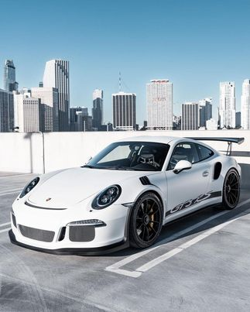
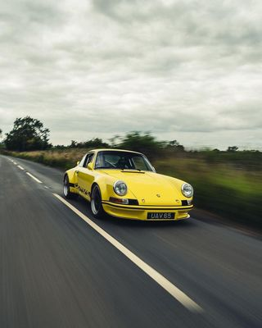
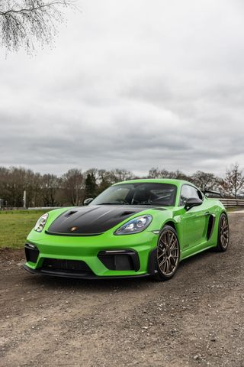
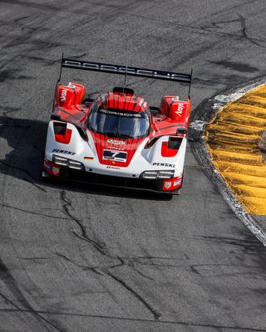
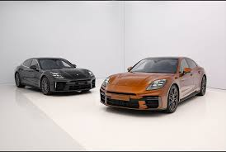
4/ - بعض السيارات المعروفة للشركة :

Slide 8
CONCLUSIONS :

Slide 9
5/ -تحليل البيئة التسويقية للشركة :
PESTEL ANALYSES
السياسية (Political):
التغيرات في السياسات الحكومية والتشريعات قد تؤثر على صناعة السيارات، مثل قوانين الانبعاثات ومعايير السلامة.
الحوافز الحكومية للسيارات الكهربائية والتنمية المستدامة يمكن أن تؤثر على استراتيجيات بورش.
الاقتصادية (Economic):
التغيرات في النمو الاقتصادي ومعدلات الفائدة وسياسات التجارة الدولية يمكن أن تؤثر على الطلب على سيارات بورش في الأسواق العالمية.
تقلبات أسعار العملات وتكاليف المواد الخام يمكن أن تؤثر على تكاليف الإنتاج والتسعير.
الاجتماعية (Social):
تغيرات في تفضيلات المستهلكين واتجاهات السوق نحو الاستدامة والتكنولوجيا يمكن أن تؤثر على استراتيجية بورش في تصميم وتسويق السيارات.
تغيرات في التوزيع الديمغرافي وأنماط السلوك الاستهلاكي يمكن أن تؤثر على الطلب على منتجات بورش في أسواق مختلفة.

Slide 10
5/ -تحليل البيئة التسويقية للشركة :
PESTEL ANALYSES
التكنولوجية (Technological):
التطورات التكنولوجية في مجال السيارات مثل القيادة الذاتية والاتصالات الذكية يمكن أن تؤثر على تطوير وتصميم منتجات بورش المستقبلية.
تقنيات الطاقة البديلة والابتكارات في مجال البطاريات يمكن أن تؤثر على تطوير السيارات الكهربائية.
البيئية (Environmental):
الضغوط البيئية والمتطلبات التنظيمية المتزايدة بشأن الانبعاثات والاستدامة تؤثر على عمليات الإنتاج وتصميم المنتجات.
الطلب المتزايد على السيارات الكهربائية والهجينة يمكن أن يؤدي إلى فرص جديدة لبورش في تقديم منتجات استجابة لهذا الطلب.
القانونية (Legal):
التشريعات القانونية المتعلقة بسلامة المستهلك والبيئة والملكية الفكرية يمكن أن تؤثر على عمليات الإنتاج والتسويق.
التغيرات في القوانين الضريبية والجماركية وقوانين التجارة الدولية تؤثر على تكاليف العمليات والتصدير والاستيراد.

Slide 11
6/ -تحليل سووت
SWOT ANALYSES
الفرص :
القوة :
SWOOT
التهديدات:
الضعف :

Slide 12
- تحليل سووت
SWOT ANALYSES
.
نقاط القوة :
- تاريخ طويل من الابتكار والأداء الرياضي.
- تصميمات رائعة ورياضية تميز العلامة التجارية.
- مجموعة متنوعة من السيارات تناسب مختلف الأذواق والميزانيات.
- سمعة قوية في صناعة السيارات الفاخرة والرياضية.
الفرص
- زيادة الطلب على السيارات الكهربائية والهجينة.
- التوسع في الأسواق الناشئة مثل الصين والهند وروسيا.
- الاستثمار في التكنولوجيا الجديدة مثل القيادة الذاتية والذكاء الصناعي.
نقاط الضعف : - تعتمد بشكل كبير على السوق الأوروبية والأسواق الناشئة للنمو.
- الاعتماد المستمر على التكنولوجيا الداخلية لاحتمالية التأخر في تبني التطورات الجديدة.
- التقليدية في بعض الجوانب قد تؤثر على القدرة على التكيف مع التغيرات السريعة في صناعة السيارات.
-
التهديدات :
- التنافس الشديد من قبل الشركات الرائدة في صناعة السيارات الفاخرة.
- التغيرات في اللوائح البيئية والسياسية قد تؤثر على استراتيجيات الشركة.
- الزيادة في تكاليف الإنتاج والمواد الخام قد تقلل من هامش الربح.

Slide 13
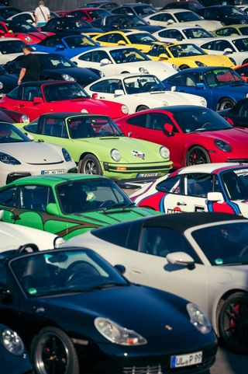
7/ - عناصر المزيج التسويقي
لشركة PORSCHE :
P R O D U C T :
- ابتكرت بورش مجموعة منتجات متنوعة تجذب العملاء المميزين. تقدم الشركة مجموعة متنوعة من السيارات الاستهلاكية ، بما في ذلك الموديلات الشهيرة مثل بورش 911 ، كاين، باناميرا- بوكستر وماكان.كما أنهم يصنعون سيارات السباق ويطورون السيارات النموذجية للبقاء في طليعة ابتكارات السيارات. استجابة للطلب المتزايد على السيارات الكهربائية والهجينة ، استثمرت بورش في تصنيع المتغيرات الهجينة والكهربائية ، مع توفر خيارات هجينة لموديلات مثل 911 و Boxster و Cayenne.. يتضح التزام بورشه بإنتاج منتجات عالية الجودة في طول عمر ومتانة سياراتها. تصنع الشركة أكثر من 200000 سيارة سنويًا ، بشكل أساسي في أوروبا ، مع مصنع إنتاج إضافي في ماليزيا

Slide 14
7/ - عناصر المزيج التسويقي
لشركة PORSCHE :
P R I C E :
تتميز إستراتيجية تسعير بورش بقشط الأسعار ، حيث يقدمون منتجاتهم في البداية بسعر مرتفع لتسليط الضوء على التفرد ومن ثم خفض الأسعار تدريجيًا بمرور الوقت لزيادة المبيعات. لقد أثبت هذا النهج نجاحه تستخدم العلامة التجارية أيضًا تكتيكات التسعير النفسي ، حيث تحدد الأسعار أقل قليلاً من الأرقام المستديرة لتعزيز إدراك العميل للقيمة. تظل مبيعاتهم غير متأثرة بتغيرات الأسعار بسبب حصرية سياراتهم ، ولا تتبع بورش التسعير القائم على المنافسين..

Slide 15
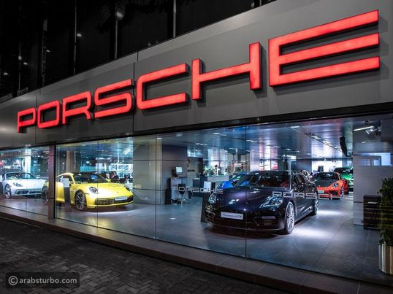
7/ - عناصر المزيج التسويقي
لشركة PORSCHE :
P L A C E :
- تميزهم استراتيجية التوزيع الخاصة بالشركة عن طريق اعتماد قناة توزيع مباشرة. يمكن للعملاء التواصل مباشرة مع الوكلاء المرخصين ، حيث يقدم موظفو المبيعات معلومات متعمقة حول المنتجات.
يضمن هذا النهج تجربة شراء سريعة وخالية من المتاعب. بينما تتمتع بورش بحضور عالمي ، فإن الولايات المتحدة والصين وألمانيا هي أسواقهم الأكثر مبيعًا..

Slide 16
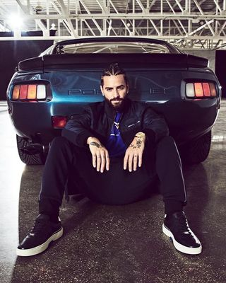
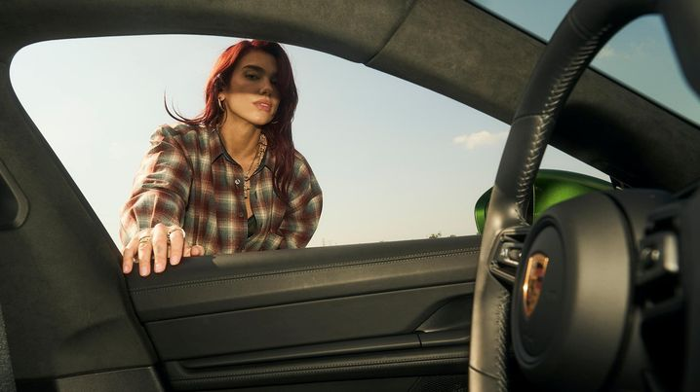
7/ - عناصر المزيج التسويقي
لشركة PORSCHE :
: P R O M O T I O N:
- تستهدف إستراتيجية بورشه الترويجية والإعلانية في المقام الأول الأفراد الأثرياء والأثرياء في القطاع المتميز. إنهم يشاركون في التسويق عبر الإنترنت من خلال الإعلانات التلفزيونية ويستخدمون أيضًا التسويق دون الخط من خلال المجلات. و استخدام المشاهير للترويج لسياراتهم في حساباتهم على مواقع التواصل الاجتماعي كالفايسبووك .
- ومع ذلك ، لا تعتمد بورش بشكل كبير على الحوافز أو الخصومات ، لأن عملائها المستهدفين أقل حساسية للسعر. بدلاً من ذلك ، يؤكدون على التفرد والأداء والحرفية في سياراتهم في عروضهم الترويجية..

Slide 17
8/ - اشكال الدخول الى المؤسسات الدولية :
1/- التصدير : نعم، بورش تصدر منتجاتها للعديد من الدول والأسواق الدولية حول العالم. كشركة عالمية في مجال صناعة السيارات الفاخرة، تعتمد بورش بشكل كبير على التصدير لتوفير منتجاتها للعملاء في مختلف أنحاء العالم. يتم تصدير سيارات بورش إلى أكثر من 120 دولة، وتستفيد الشركة من شبكة توزيع قوية تتيح لها الوصول إلى أسواق عالمية
2/- التعاقدات الدولية :
- شراكة مع فولكس فاجن: بورش هي جزء من مجموعة فولكس فاجن الألمانية، وهذه الشراكة تتيح لها الوصول إلى موارد وتكنولوجيا مشتركة مع العلامات التجارية الأخرى في المجموعة،
- التعاون مع شركات تقنية المعلومات: بورش تعمل لتطوير تقنيات السيارات الذكية والتوصيل والأمان، مما يساعدها على الابتكار وتقديم تجارب متقدمة للعملاء.
- توزيع المنتجات مع شركاء دوليين: بورش تبرم اتفاقيات توزيع مع شركاء في مختلف الأسواق الدولية لتسويق وبيع منتجاتها، مما يساعدها على توسيع نطاق عملياتها وزيادة وجودها في الأسواق العالمية.
الشراكات الرياضية والثقافية: بورش تبرم شراكات مع عدة منظمات رياضية وثقافية دولية، مثل الاتحاد الدولي للسيارات وبطولة التنس المفتوحة الأمريكية، وهذه الشراكات تساعدها على تعزيز صورتها العالمية والتواجد في أحداث دولية هامة.

Slide 18
8/ - اشكال الدخول الى المؤسسات الدولية :
3/- التحالفات الاستراتيجية :
- تعاون مع شركات التقنية والتكنولوجيا: بورش تعمل مع شركات التقنية والتكنولوجيا مثل Apple وGoogle لتطوير تقنيات السيارات الذكية والمتصلة، بما في ذلك نظام الترفيه والمعلومات والتحكم بالمركبة.
شراكات في مجالات الرياضة والثقافة: بورش تدعم العديد من الفعاليات الرياضية والثقافية الدولية، مثل بطولة التنس المفتوحة الأمريكية ومعارض فنية مختلفة، وتلعب هذه الشراكات دورًا هامًا في تعزيز صورتها العالمية وتواجدها في أسواق مختلفة.
- هذه بعض الأمثلة على التحالفات الاستراتيجية لشركة بورش، وتهدف هذه التحالفات إلى تحقيق أهداف محددة مثل التوسع العالمي والتطور التكنولوجي وتعزيز العلامة التجارية.

Slide 19
CONCLUSION :
"Porsche Engineered for Magic
Every day.”
بورش تمثل واحدة من العلامات التجارية الرائدة في صناعة السيارات الفاخرة.
تاريخها الطويل وتراثها القوي في عالم السيارات يعكسان الابتكار والتطور المستمر الذي تشهده الشركة منذ تأسيسها في عام 1931 على يد فيرديناند بورش الى تاريخ اليوم .
- من خلال تاريخها الطويل والتزامها بالجودة والتميز، تبقى بورش واحدة من العلامات التجارية الأكثر شهرة واحترامًا في عالم السيارات.

